Slide 1


Créer et adapter des REL de qualité à partir des outils et du parcours de création de la fabriqueREL
Présentation dans le cadre des Ateliers de développement professionnel du REFAD
29 novembre 2023
Claude Potvin, Conseiller pédagogique, fabriqueREL, Université Laval​
Marianne Dubé, conseillère pédagogique, Université de Sherbrooke
Version adaptée de : Potvin, C. et Dubé, M. (mai, 2022). Optimiser l’impact du soutien à la création et à l’utilisation de REL en enseignement supérieur. Dans le cadre de l’Open Education Conference 2022 à Nantes.
Icônes : Thenounproject.com
Notes:
Pour télécharger à nouveau cette présentation : https://fabriquerel.org/refad-2023-fabriquerel/
La fabriqueREL est un projet initié par trois universités partenaires et subventionné par le ministère de l’Enseignement supérieur du Québec. Son but avoué est de faire des ressources éducatives libres (REL) le support d’enseignement privilégié en enseignement supérieur au Québec. Après quatre ans d’existence, la fabriqueREL a développé une certaine expertise dans la création de REL.
Dans cet atelier, il sera présenté le processus de création en six étapes de la fabriqueREL, processus qui guide les équipes de projet. Inspiré à la fois du modèle d’ingénierie pédagogique ADDIE, de la méthode Design Sprint et des particularités des REL, ce processus de création de REL en 6 étapes a pour objectif de faciliter la création et l’adaptation de REL en enseignement supérieur francophone.
En complémentarité du parcours, il sera présenté une trousse d’outils destinée aux personnes enseignantes, et une trousse destinée au binôme (personnes bibliothécaires et personnes conseillères pédagogiques). Les différents outils qui composent ces trousses sont associés aux étapes du parcours et sont disponibles sous licence CC BY sur le site de la fabriqueREL.
Pour terminer, le dialogue sera ouvert sur les pratiques existantes d’utilisation et de création de REL dans les établissements membres du REFAD.
Mots clés:
Ressources éducatives libres
fabriqueREL
Parcours de création
Outils pédagogiques

Slide 2
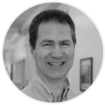

Personnes communicantes
Claude Potvin
Conseiller pédagogique
fabriqueREL et Université Laval
claude.potvin.2@ulaval.ca
Marianne Dubé
Conseillère pédagogique
Université de Sherbrooke
marianne.dube@usherbrooke.ca

Slide 3
Déroulement
Qu’est-ce qu’une REL (rappel)
Exemple d’un partage à RELais (versions dérivées)
Parcours de création de REL et ses trousses
Discussion/échange (15-20 min)
Notes:
Dans cet atelier, sera présenté le processus de création en six étapes de la fabriqueREL, processus qui guide les équipes de projet. Inspiré à la fois du modèle d’ingénierie pédagogique ADDIE, de la méthode Design Sprint et des particularités des REL, ce processus de création de REL en 6 étapes a pour objectif de faciliter la création et l’adaptation de REL en enseignement supérieur francophone.
En complémentarité du parcours, il sera présenté une trousse d’outils destinée aux personnes enseignantes, et une trousse destinée au binôme (personnes bibliothécaires et personnes conseillères pédagogiques). Les différents outils qui composent ces trousses sont associés aux étapes du parcours et sont disponibles sous licence CC BY sur le site de la fabriqueREL.
Pour terminer, le dialogue sera ouvert sur les pratiques existantes d’utilisation et de création de REL dans les établissements membres du REFAD.

Slide 4
La fabriqueREL
Accompagner dans la création, l’utilisation et la diffusion des REL ;
Développer l’expertise du personnel professionnel (CP/BIB) en soutien au personnel enseignant et aux personnes étudiantes ;
Renforcer la collaboration des établissements par des actions nécessitant la complémentarité de leurs ressources.
http://fabriquerel.org/qui-sommes-nous/

Slide 5
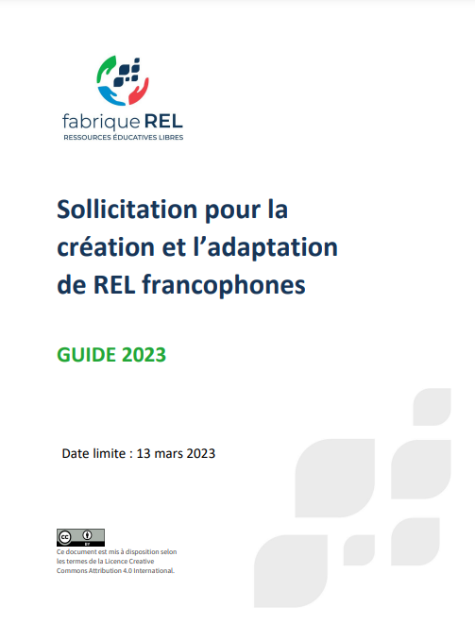
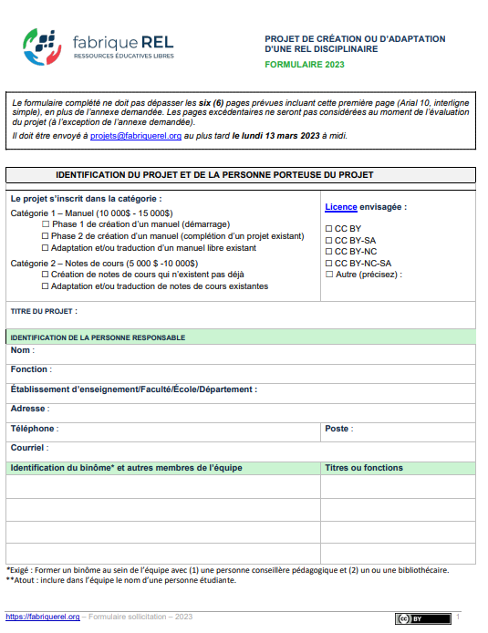
Prochaine sollicitation – H24
Entre 5000$ et 15000$
Création/adaptation de manuels et notes de cours
https://fabriquerel.org/documentation/

Slide 6
Accompagnement à 3 niveaux
Financier (entre 5 000$ et 15 000$)
Pour les équipes projets (enseign. et expert de contenu)
Pour les binômes (CP/BIB)
Moyens prévus :
Ateliers, rencontres et trousses

Slide 7
Une REL
????

Slide 8
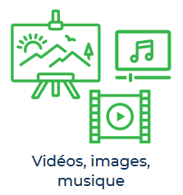

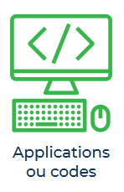


Types de ressources pouvant être une REL
Notes:
Tous types de ressources, indépendamment de son format, qui est utilisé dans un contexte d’enseignement apprentissage et qui est rendu disponible sous licence ouverte/libre.

Slide 9




Assortie d’une licence libre ou ouverte
Notes:
Tous types de ressources, indépendamment de son format, qui est utilisé dans un contexte d’enseignement apprentissage et qui est rendu disponible sous licence ouverte/libre.

Slide 10
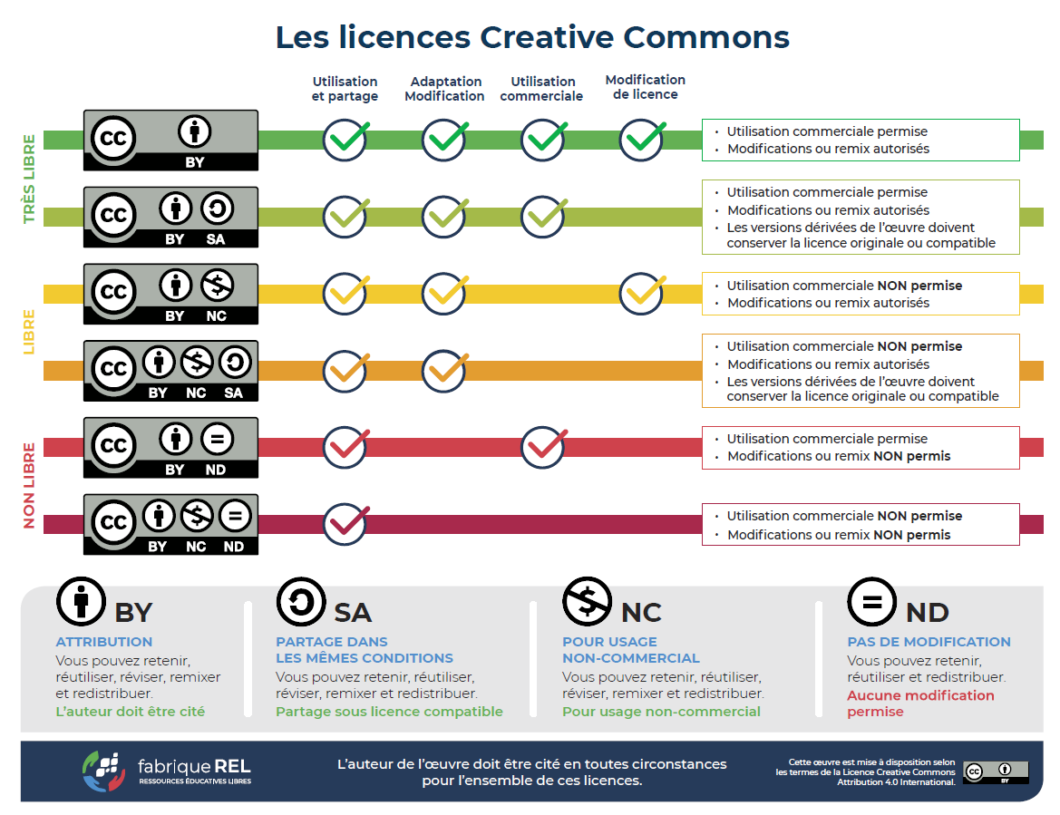
Libre accès
https://fabriquerel.org/licences/
Notes:
En cohérence avec la définition des REL retenue par la fabrique, une licence libre, considéré par la fabrique permet nécessairement les 5R (adaptation et modification).
La fabriqueREL a opté pour une posture pragmatique (et non dogmatique) liée au libre. Ainsi des licences offrant moins de liberté aux utilisateurs sont acceptées dans les projets fabriqueREL.
Retenir: La permission de la conserver pour un usage ultérieur Ex. La télécharger sur son disque dur.
Réutiliser: La permission de l’utiliser gratuitement dans une diversité de contextes Ex. L’utiliser en classe, la présenter dans Retenir un colloque.
Redistribuer: La permission de la partager par les moyens de son choix Ex. La rendre disponible sur son site de cours, sur une plateforme de partage ou en distribuer des copies imprimées.
Réviser: La permission de la modifier pour l’adapter à ses besoins pédagogiques Ex. La mettre à jour, la traduire, l’abréger, l’enrichir, etc.
Remixer: La permission de la combiner à d’autres matériels pour créer une nouvelle œuvre Ex. Créer une vidéo qui contient des images libres, intégrer un chapitre libre à un autre ouvrage

Slide 11
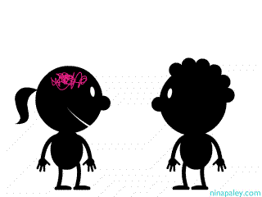


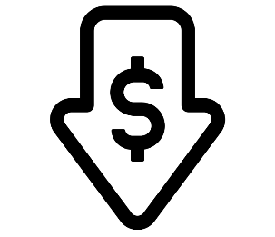
Les valeurs
Réinventer la roue
Meilleure qualité à moindre coût
Source : Paley, N. (s.d.). Transmission (gif)
  Bisaillon, V., Dubé, M., Piché, S. (2021). Libérer ou ne pas libérer? Pistes de réflexion pour favoriser des décision optimales. https://perspectivesssf.espaceweb.usherbrooke.ca/2021/04/01/liberer-ou-ne-pas-liberer-pistes-de-reflexion-pour-favoriser-des-decisions-optimales/
Notes:
-connaissance comme un bien commun et meta cerveau
-éviter de recréer la roue
-gestion écoresponsable des ressources et connaissances – bonification en continue des ressources
Article qui présente des pistes de réflexion pour identifier sa posture/relation face au savoir.
Bisaillon, V., Dubé, M., Piché, S. (2021). Libérer ou ne pas libérer? Pistes de réflexion pour favoriser des décision optimales. Perspectives SSF. Université de Sherbrooke. Repéré sur : https://perspectivesssf.espaceweb.usherbrooke.ca/2021/04/01/liberer-ou-ne-pas-liberer-pistes-de-reflexion-pour-favoriser-des-decisions-optimales/

Slide 12
Valeurs écoresponsables
Inégalités réduites
Consommation et production responsables
Former au libre
Éducation comme bien public
Accessibilité
Valeur du savoir et de l'éducation
Éducation de qualité
Réduire les inégalités entre le Nord et le Sud
Accès égal au savoir
Accès aux fichiers sources (EDI)
Faire plus et mieux avec moins
Ne pas surdépenser
Sauver du temps
Source : fabriqueREL et Université de Sherbrooke. (2023). La valeur écoresponsable des REL. Sous licence CC BY.
Notes:
https://view.genial.ly/651b220717049c0012157fa2/interactive-image-la-valeur-ecoresponsable-des-rel-2023
4. Éducation de qualité
Rendre accessible des ressources et des savoirs à un plus grand nombre témoigne de la valeur du savoir et de l'éducation en tant que bien public.
En ayant accès à des ressources éducatives libres francophones gratuites de qualité, le personnel enseignant peut passer moins de temps à créer des ressources pédagogiques et matériel didactique en effectuant de simples adaptations et utiliser son temps et énergie à l’encadrement des étudiants et à la rétroaction.
Enseigner l'utilisation et la création des REL peut faire partie de la formation des personnes enseignantes, mais aussi des programmes de formation : former au libre.
10. Inégalités réduites
Les REL, tout comme le libre accès, visent à réduire les inégalités entre le Nord et le Sud en éliminant les coûts associés aux ressources et à l’accès au savoir. ​
Certaines possibilités des REL permettent à tous et toutes d'avoir un accès égal au savoir, sans égard à la situation financière. L'éducation étant un moteur de la réduction des inégalités, les REL, en permettant à plus de personnes de se former, travaillent à l'atteinte de cet ODD.
En partageant largement une ressource pour laquelle il y a une permission d’adaptation et de modification, cela contribue à « faire plus et mieux avec moins » et à en faire bénéficier un plus grand nombre. ​
En donnant accès aux fichiers sources, les personnes ayant besoin, par exemple, d’un lecteur d’écran ou d’augmenter la police de caractère ou les couleurs de texte utilisés pourront ajuster la ressource en fonction de leur besoin (les laissés-pour-compte). ​
12. Consommation et production responsables
En partageant avec un autre établissement d'enseignement une ressource pour laquelle il y a une permission d'adaptation et de modification, cela contribue à faire plus et mieux avec moins. Cette revalorisation des ressources relève de la gestion écoresponsable des connaissances.​
En permettant aux personnes étudiantes de ne pas surdépenser pour l'achat de matériel scolaire.​

Slide 13
Partage à relais
Deux exemples

Slide 14
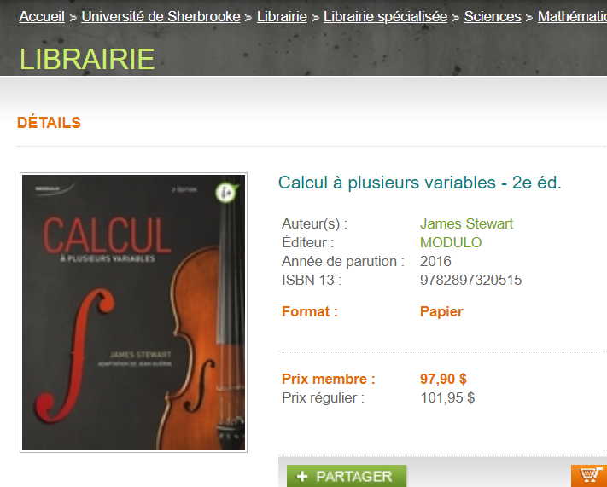

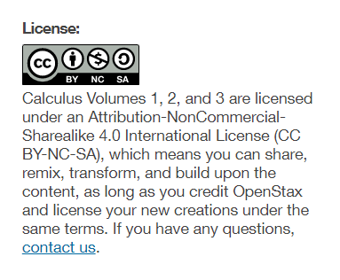
Pour la petite histoire
Tous droits réservés : COOPSCO, UdS
Strang, G. et al. (2021). Calculus Volume 3. OpenStax. CC BY-NC-SA

Slide 15
Ai-je vraiment le droit de...
Calcul avancé pour
les gros cerveaux
Marianne Dubé
Université de Sherbrooke
2023
Strang, G. et al. (2021). Calculus Volume 3. OpenStax. CC BY-NC-SA

Slide 16
Respecter le droit d’auteur
Calcul avancé pour
les gros cerveaux
Marianne Dubé
Université de Sherbrooke
2021
TASL (titre-auteur-source-licence)
Terme modifié ou adapté
Lien vers l’œuvre originale
*** Effectuer une modification significative/un apport créatif notable de l’œuvre pour qu’elle devienne dérivée.
Pour citer ce manuel : Dubé, M. et al. (2023). Calcul avancé pour les gros cerveaux. Université de Sherbrooke. CC BY-NC-SA. Document adapté de Strang et al., (2021), Calculus Volume 3, OpenStax. CC BY-NC-SA

Slide 17
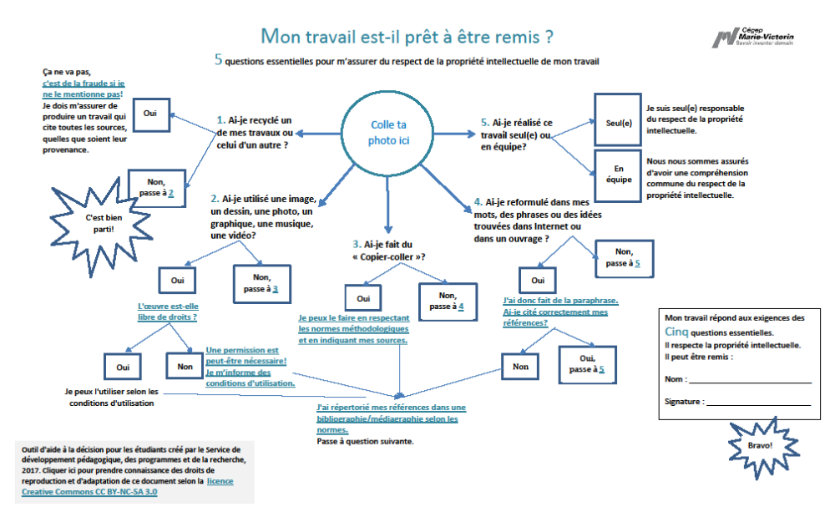
Le partage à RELais…l’histoire d’une REL
1
Source: Cégep Marie-Victorin. (2017).

Slide 18
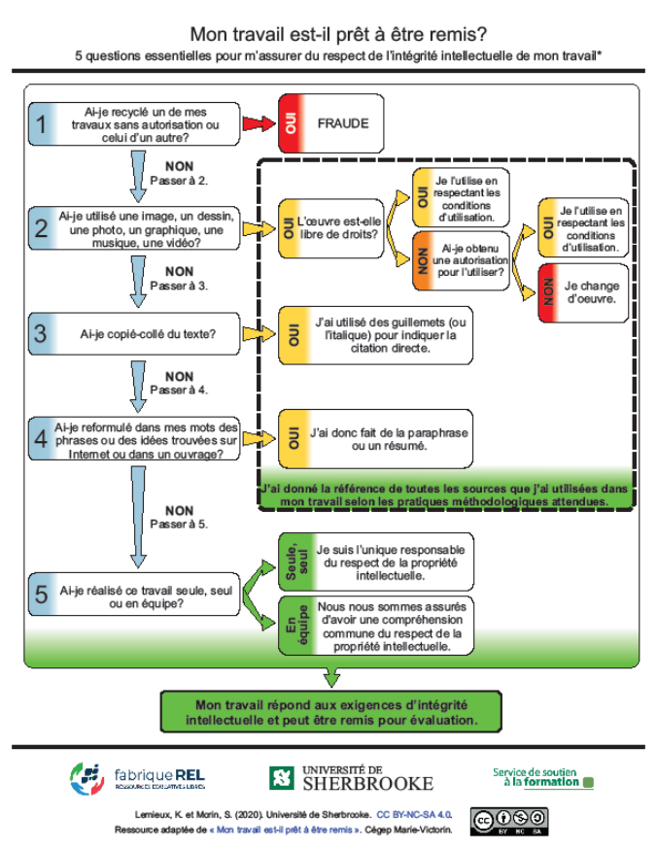
Le partage à RELais…l’histoire d’une REL
2
1
Source: Cégep Marie-Victorin. (2017).
Source: Lemieux, K. et Morin, S. (2020).

Slide 19
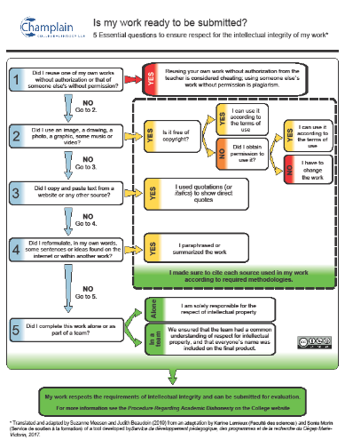
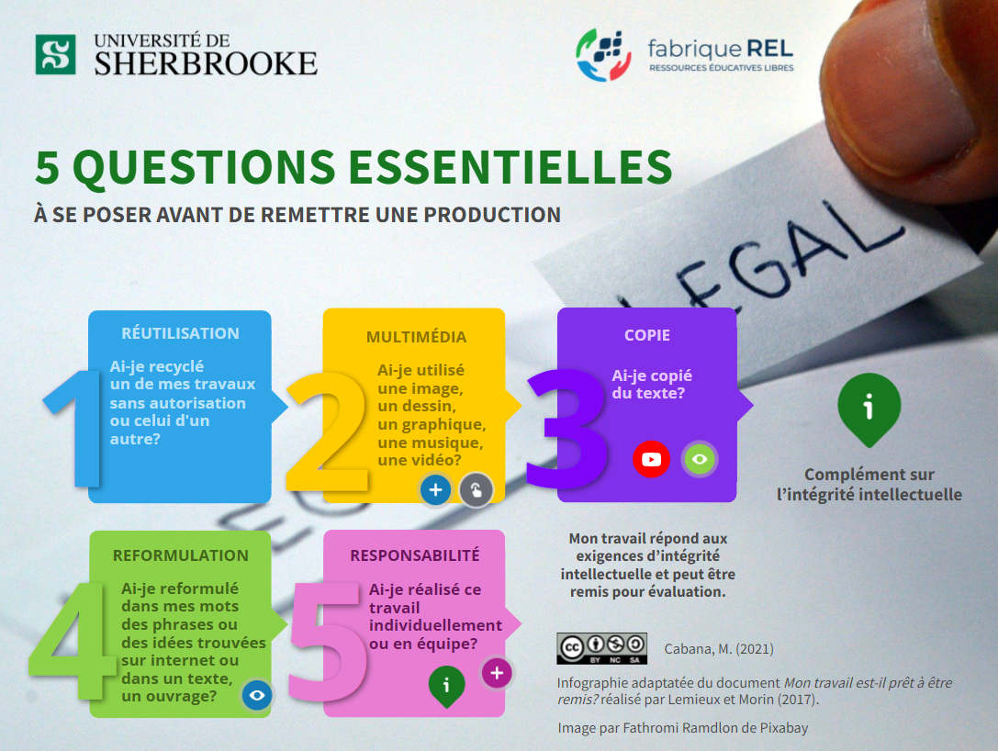
Le partage à RELais…l’histoire d’une REL
3
2
1
Source: Champlain College. (n.d.)
4
Source: Cégep Marie-Victorin. (2017).
Source: Cabana, M. (2021).
Source: Lemieux, K. et Morin, S. (2020).

Slide 20
Le partage à RELais…l’histoire d’une REL
?
3
2
?
1
Source: Champlain College. (n.d.)
4
?
Source: Cégep Marie-Victorin. (2017).
Source: Lemieux, K. et Morin, S. (2020).
?
Source: Cabana, M. (2021).
?
?

Slide 21
Des outils pour accompagner dans la création de REL
Notes:
https://view.genial.ly/651d895d01d8020011b2b89b/interactive-content-trousses-metarel

Slide 22
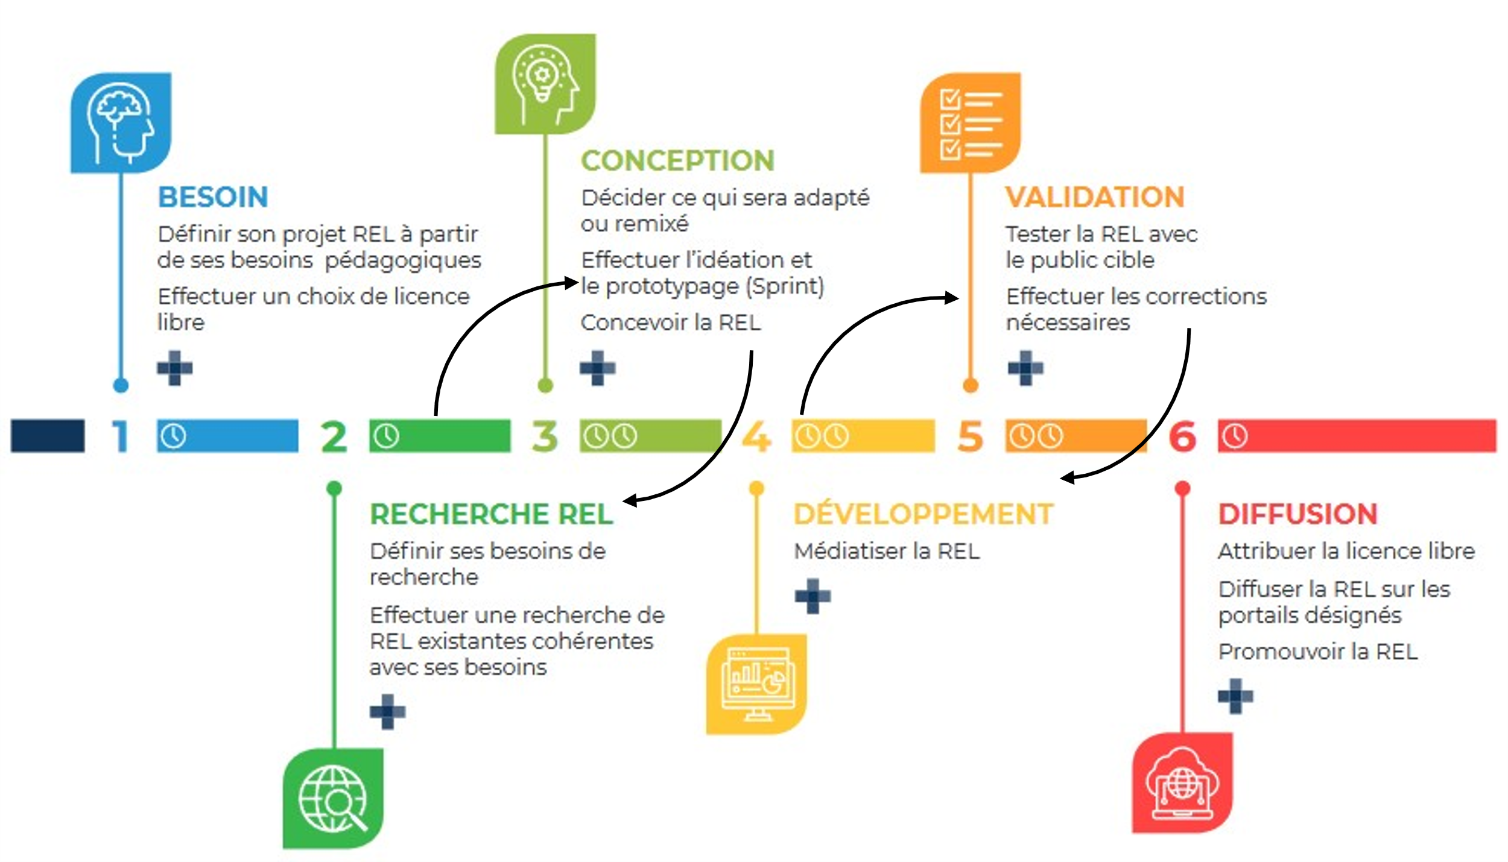
Le parcours de création d’une REL
« Parcours de création de REL en 6 étapes » par la fabriqueREL sous licence CC-BY 4.0
Notes:
Cette étape peut aussi être divisée en deux, selon l’avancée du projet : avant la conception et pendant celle-ci

Slide 23


Accompagnement des équipes
Équipe - fabriqueREL
Cégep/Université X
Projet financé
Personne porteuse de projet et son équipe d’experts de contenu
Bibliothécaire
Cons.
pédagogique
Autres (étudiants.es, personnel technique, etc.)
Profs et
Personnel enseignant
Soutien
Coordination
Soutien
Formation
Binôme
Cons. pédagogiques
Formation
Bibliothécaires
Professionnels.les

Slide 24
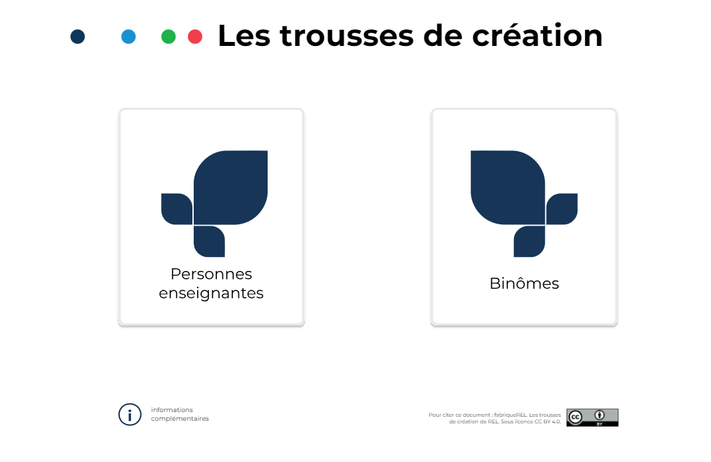
Trousses de métaREL sur Genial.ly
+ 6 odJ
+ 6 points à discuter en binômes
+18 autres
± 10 documents
± 30 documents
https://fabriquerel.org/trousse

Slide 25

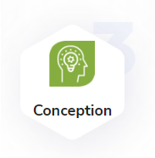
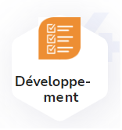
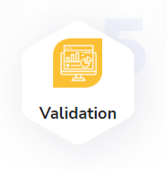
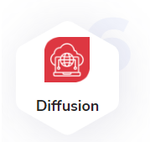
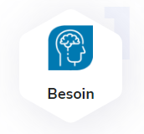















Parcours de création en 6 étapes
Trousse sur Genial.ly
Fiche sommaire du projet
Guide d’animation d’un Sprint
de design pédagogique
Répartition des tâches
Liste de validation avant le dépôt
Définir ses besoins de recherche de REL existantes
Balises éditoriales
Fiche de compilation des métadonnées
Formulaire de consentement (dans le cadre de production multimédia de type vidéo, photo ou audio)
Rapport final
3e ligne
Renc. démarrage
Renc. Bilan mi-parcours
Guide d’animation d’une séance de partage des résultats de recherche de REL
Gestion
Dir + Coord
Formulaire de demande d’autorisation d’utiliser une ressource propriétaire dans sa REL
Notes:
Toutes les métaREL n’apparaissent pas : notamment des OJ pour chaque étape

Slide 26
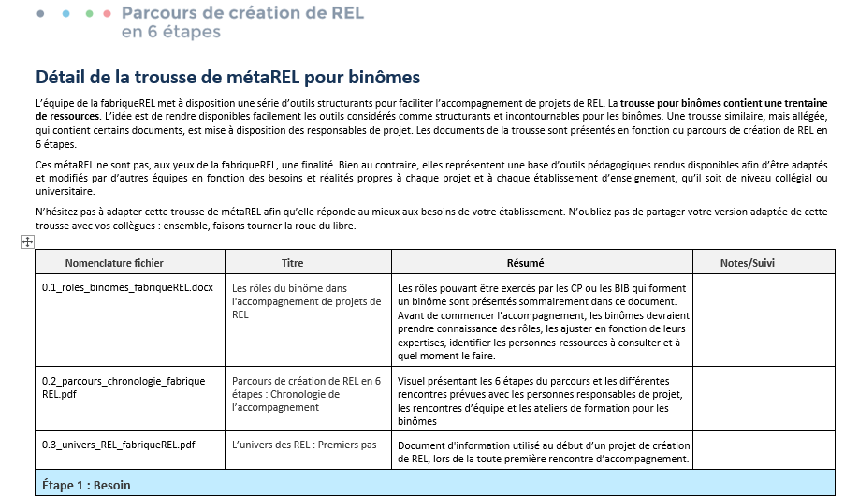
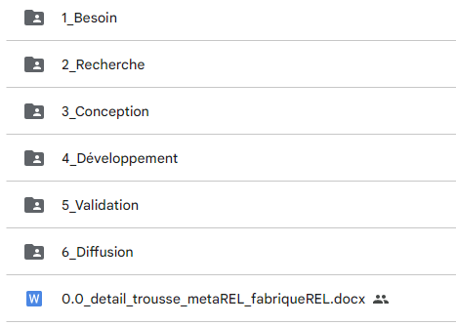
Trousse de métaREL pour les binômes

Slide 27
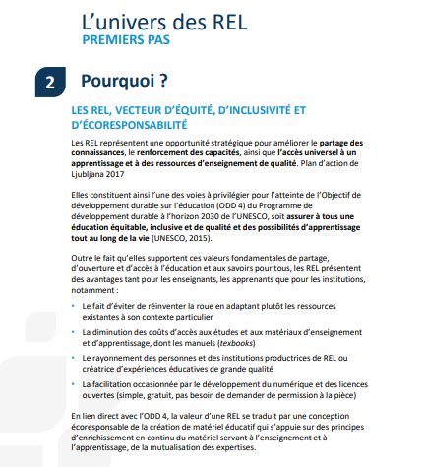
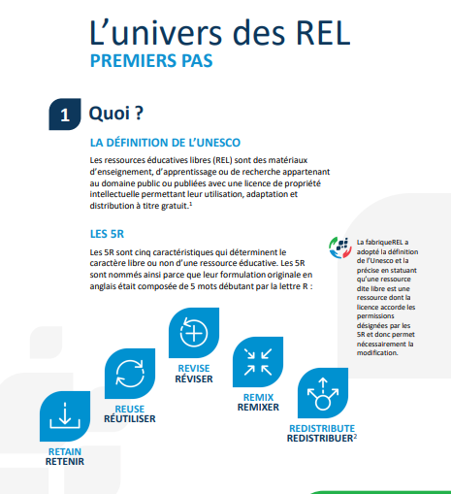
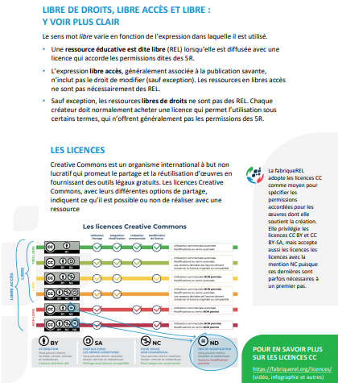
L’univers des REL (Trousse 1.1)

Slide 28
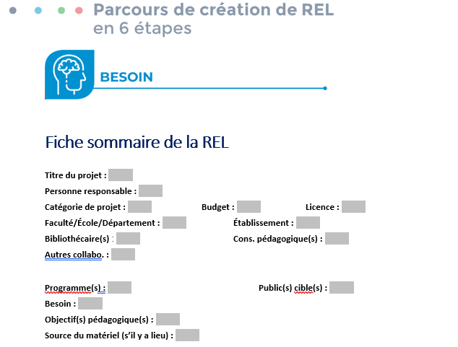
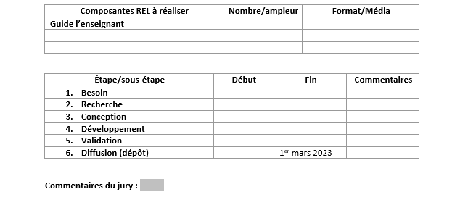
Fiche sommaire du projet (Trousse 1.3)

Slide 29
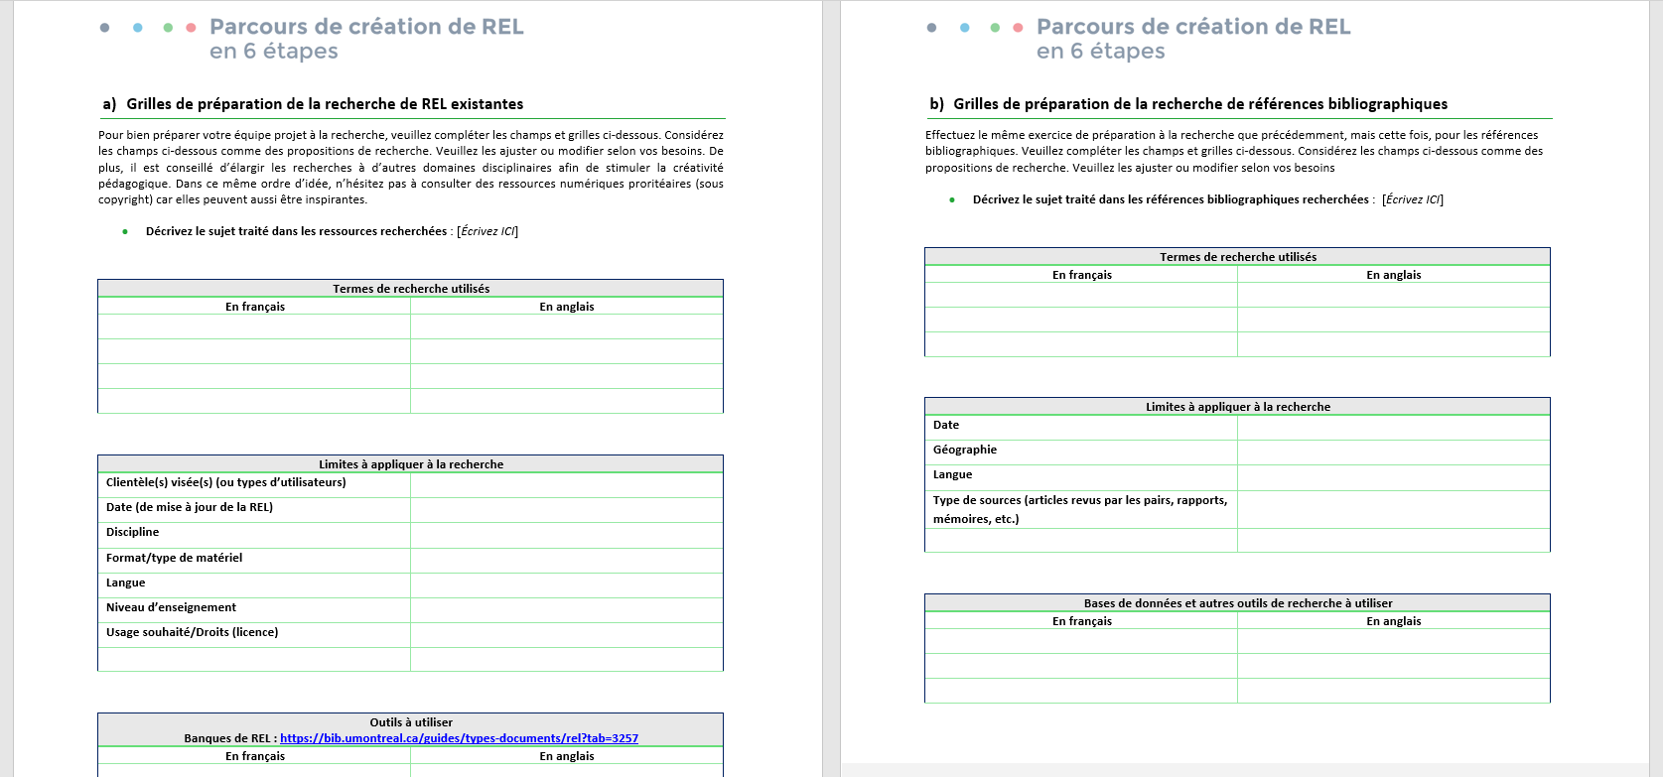
Définir ses besoins de recherche de REL (Trousse 2.3)
Ajouter copie d'écran du doc sur la recherche de REL par exemple.
Notes:
Pernet de définir ce qui doit être cherché ou pas. / Peut s’enrichir avec le début de la conception-sprint

Slide 30
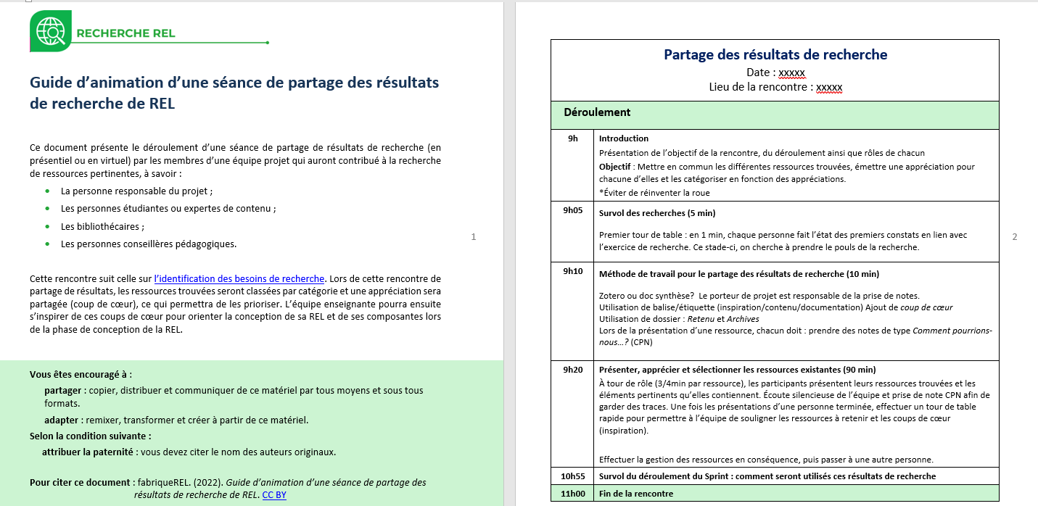
Guide d’animation - Partage des résultats de recherche (Trousse 2.4)
Ajouter copie d'écran du doc sur la recherche de REL par exemple.
Notes:
Objectif : déterminer les ressources qui seront vraiment utiles

Slide 31
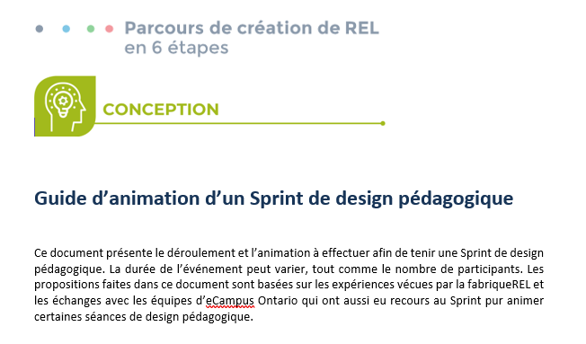
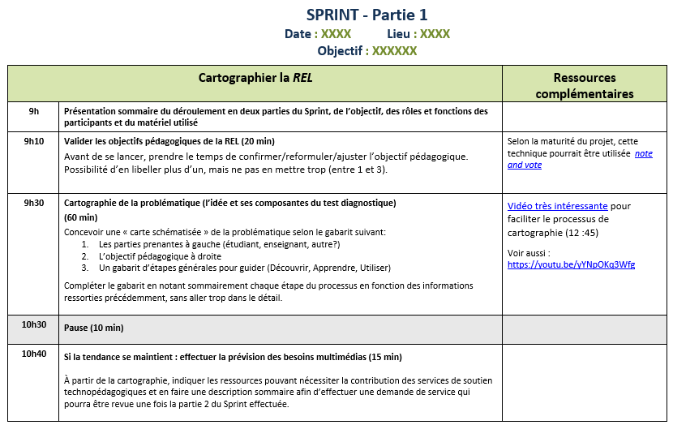
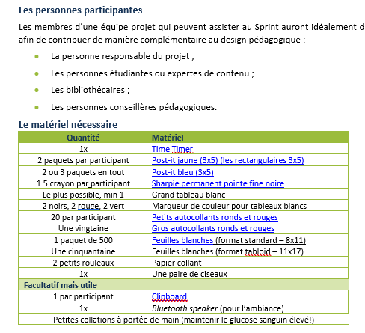
Guide d’animation d’un Sprint de design (Trousse 3.3)
Notes:
Suggestion de déroulement d’une séance de sprint de conception – Un ou deux jours de conception en équipe en virtuel et ou présence, utilisant des techniques de conception créative (Design thinking / Remue-méninges collectif)

Slide 32
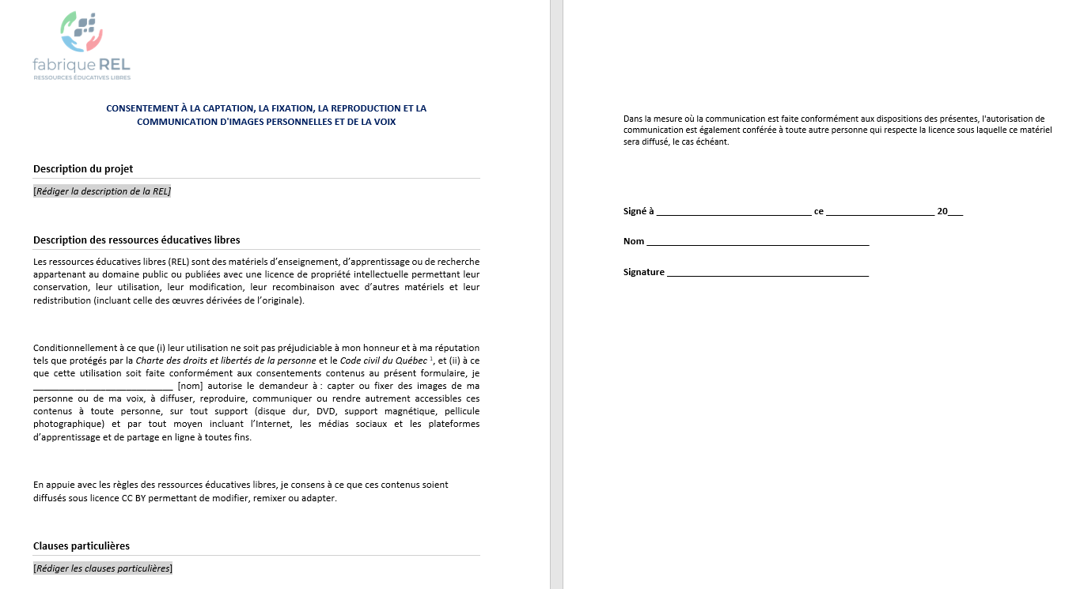
Formulaire consentement images et voix (Trousse 4.4)

Slide 33
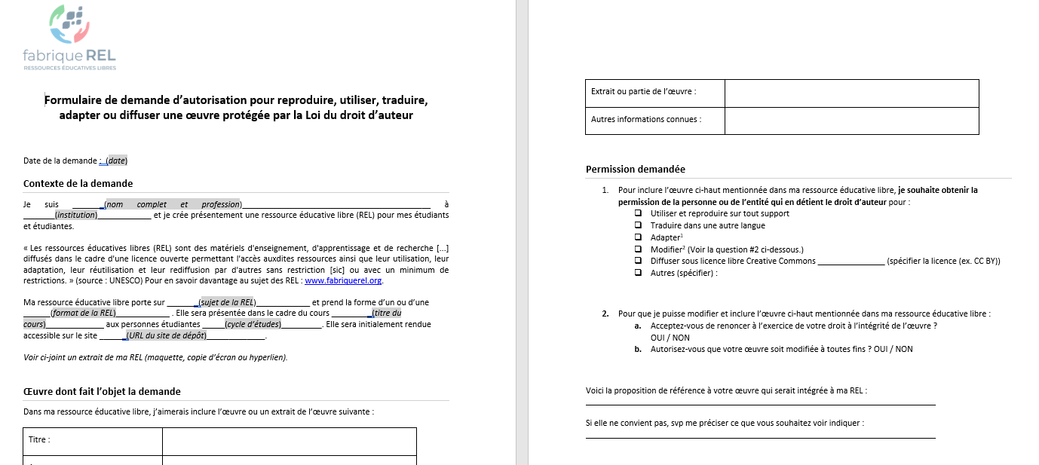
Formulaire demande d’adaptation (Trousse 4.5)

Slide 34
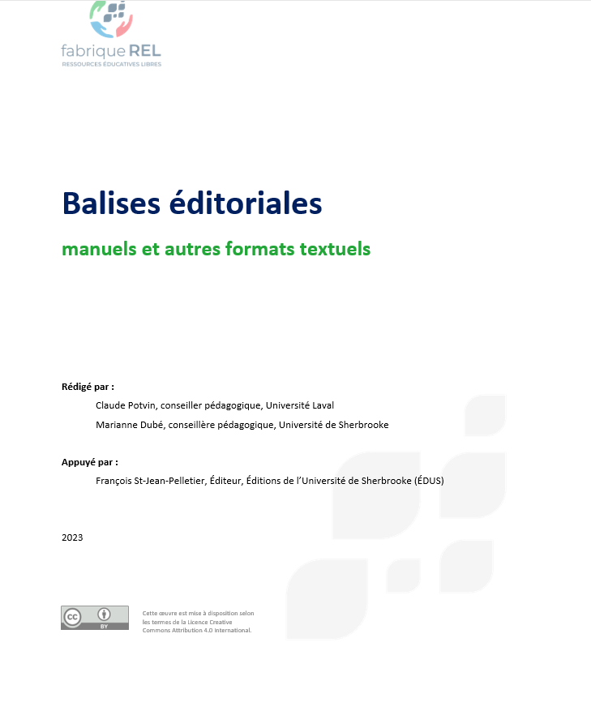
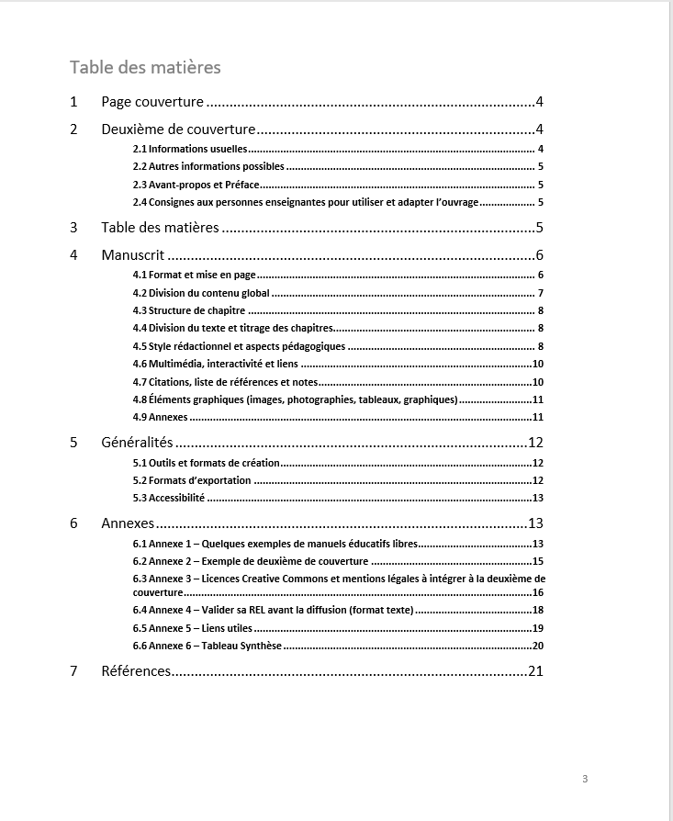
Balises éditoriales (Trousse 4.6)

Slide 35
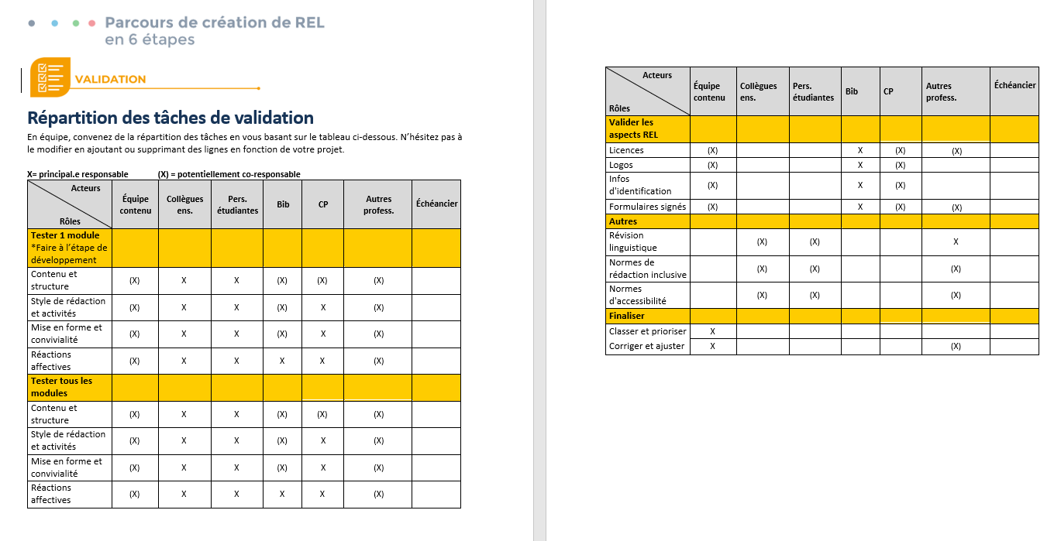
Répartition des tâches de validation (Trousse 5.3)

Slide 36
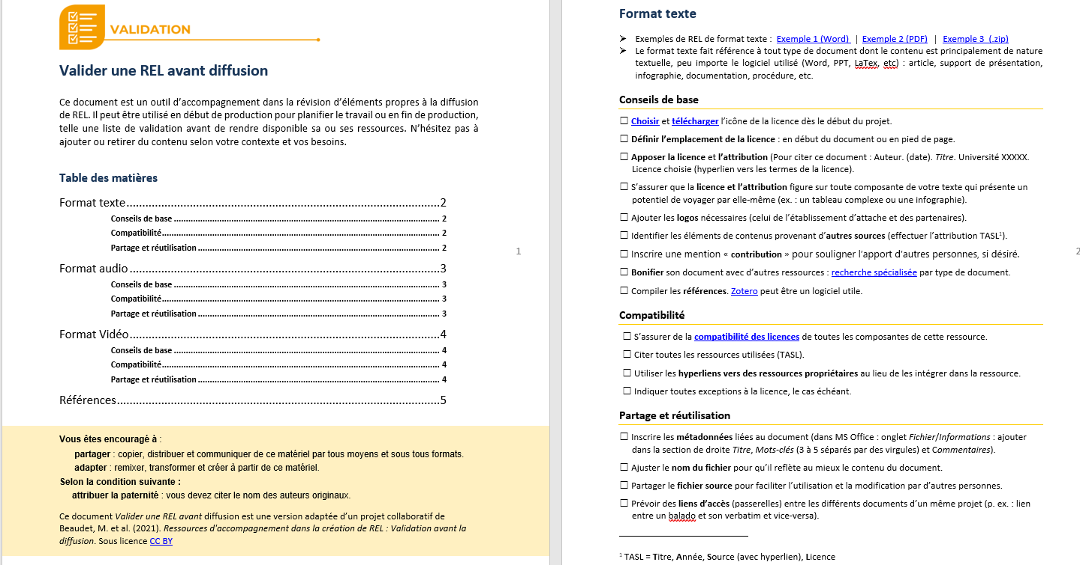
Liste de vérification avant dépôt (Trousse 5.4)

Slide 37
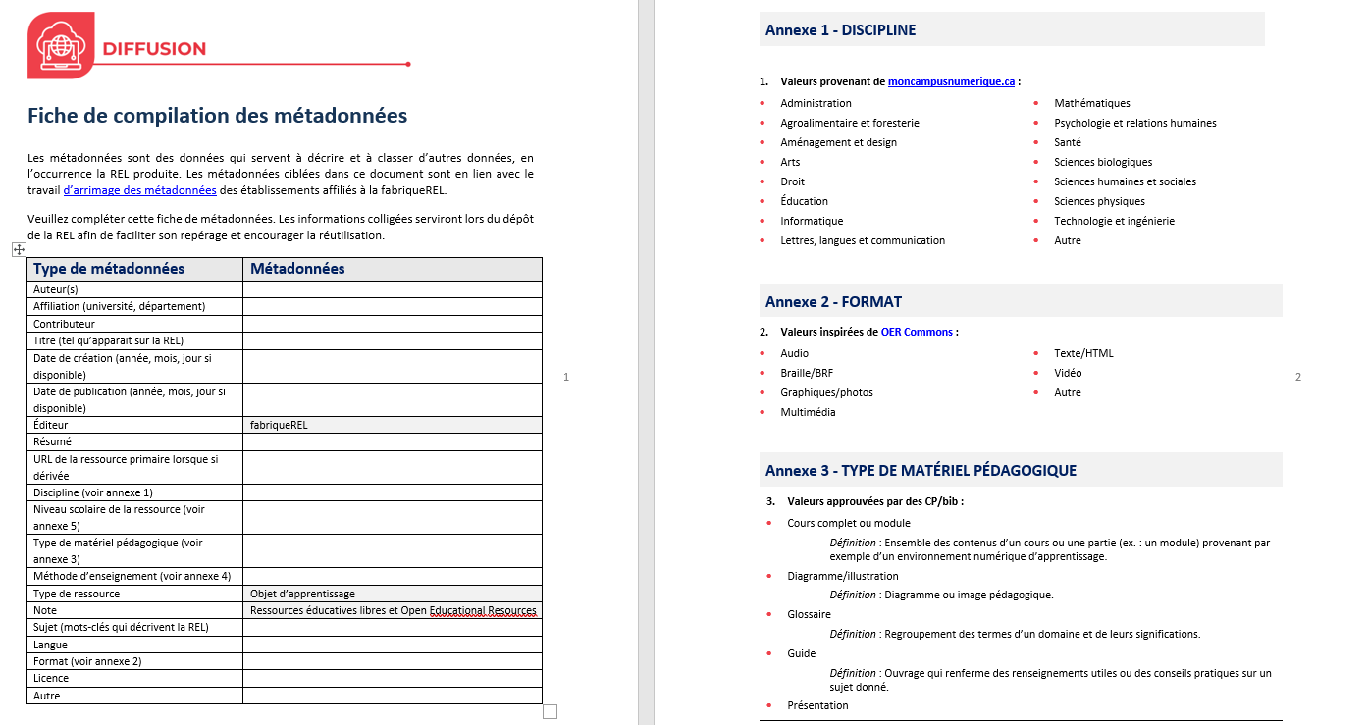
Fiche de métadonnées (Trousse 6.1)

Slide 38
Satisfaction des équipes

Slide 39
Réalisations
An 1 - 2019 | An 2 – 2020-2021 | An 3 – 2021-2022
3 établ. partenaires |  | 5 établissements partenaires
MétaREL (site web) Enquête terrain Définition et terminologie Constitution équipe BIB-CP | Arrimage d’un schéma de métadonnées 15 Webinaires | MétaREL Formation Sondage
19 REL disciplinaires | 85 REL sur la FAD REL disponibles : +/- 130 | 9 REL disciplinaires
 | Nbr de téléchargement : 9 688* | Nbr de téléchargement : 20 895
An 4 – 2022-2023 | An 5 – 2023-2024
12 projets de REL disciplinaires (manuel scolaire et note de cours) Nbr de téléchargement : 41 707 Trousse de métaREL pour binômes | 13 projets de REL disciplinaires (manuel scolaire et note de cours), dont 2 subventionnés à l’externe Nbr de téléchargement : 50 231 (37 REL sur dépôts) Trousses de métaREL pour pers. enseign.

Slide 41
*
Notes:
Ces équipes incluent : prof, expert de contenu, CP, BIB, étudiants

Slide 42
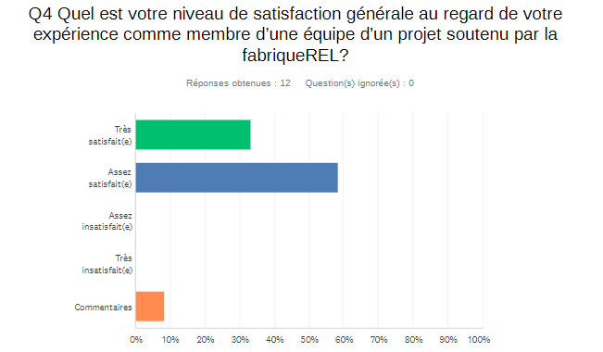
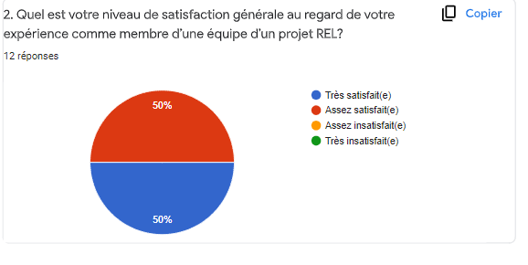
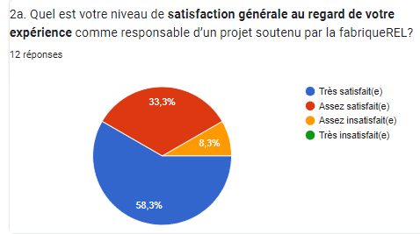
Satisfaction expérience générale
2022 binômes
2021 (binômes + responsables)
2022 enseignants

Slide 43
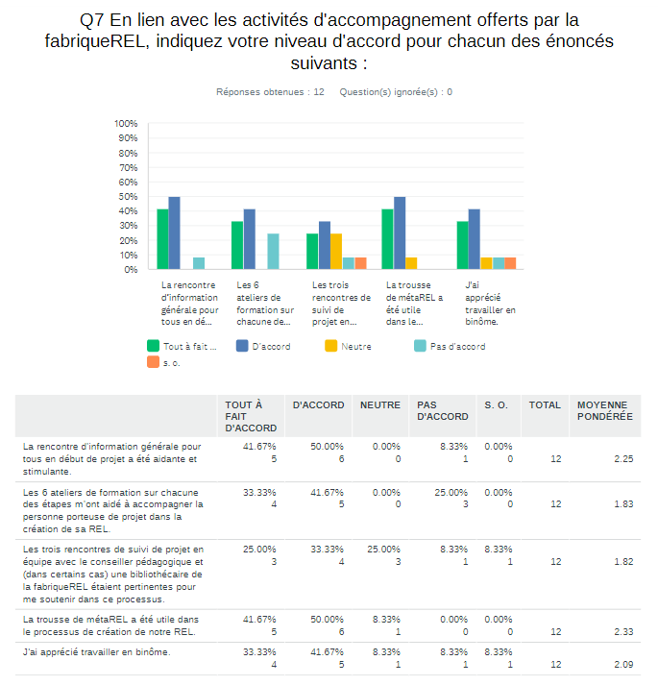
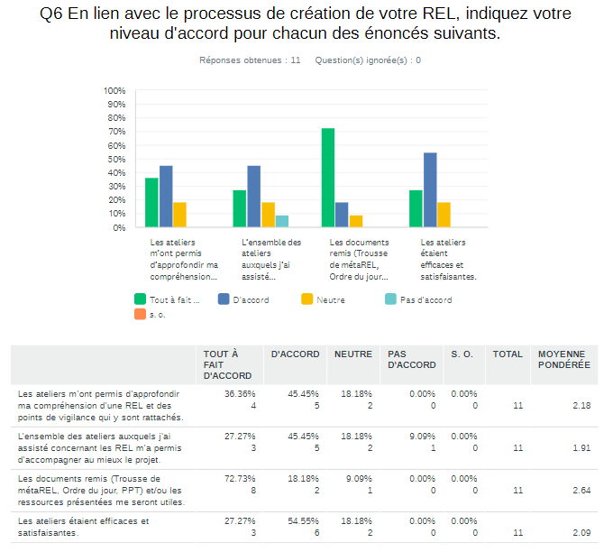
Accompagnement – Ateliers et trousses
2022 binômes
2023 binômes (mi-parcours)

Slide 44
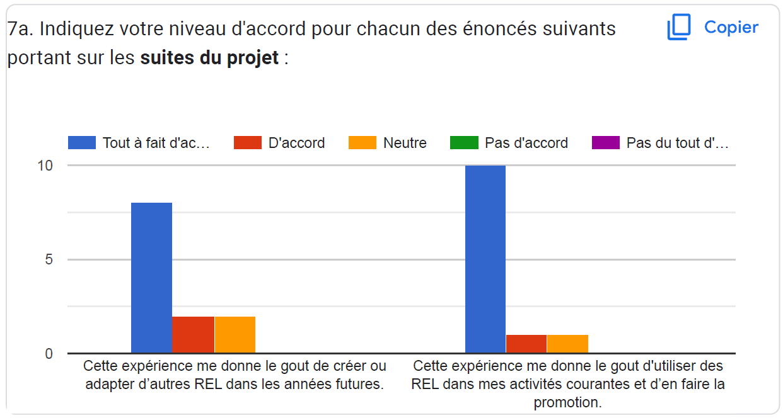
Appréciation : responsables des projets (2023)

Slide 45
Discussion
Ces ressources vous seraient-elles utiles?
Comment les adapteriez-vous?
Avez-vous des ressources équivalentes dans votre établissement?

Slide 46
Merci!
https://fabriquerel.org/

